Slide 1
Планирование разработки программного обеспечения

Slide 2
Подходы к разработке ПО
проектирование исходя из выполняемых ПО функций (задач);
проектирование, основанное на исследовании потоков данных;
проектирование, основанное на структуре данных;
проектирование на базе абстрактных типов данных;
объектно-ориентированное проектирование.
1 Проектирование исходя из выполняемых функций
(метод функциональной декомпозиции)
Метод предназначен для создания программ решения научно-технических задач . Задачи характеризуются небольшим количеством исходных данных, не имеют сложной структуры (данные организованы просто), но характеризуются сложным алгоритмом решения.

Slide 3
Подходы к разработке ПО
IPO (Input-Processing-Output) - диаграмма содержит:
перечень входных данных;
описание выполняемой функции;
перечень выходных данных (и сигнальную переменную)
Этапы проектирования:
создается иерархическая диаграмма (функциональная декомпозиция),
для каждого элемента иерархической диаграммы составляют IPO-диаграмму.

Slide 4
Подходы к разработке ПО
IPO - диаграмма
1
1.1
1.2
1.1.1
1.1.2
1.1.3
1.2.1
1.2.2
Номер: 1.1 Имя:
Ввод Input | Процесс Processing | Вывод Output
Описание исходных данных модуля | Описание процесса преобразования вход -→ выход. Включая обращения к модулям более низкого уровня. | Описание выходных данных
Рис. 1. Функциональная декомпозиция

Slide 5
Подходы к разработке ПО
2 Проектирование, основанное на исследовании потоков данных
Применяется при проектировании систем обработки данных
Этапы проектирования:
1. Составление диаграмм потоков данных. Диаграмма потоков данных задает движение данных, а не передачу управления, как на традиционных схемах алгоритмов.
2. Определение структуры данных для каждого источника, потребителя, файла (базы данных). Для каждого источника и потребителя разрабатывается интерфейс пользователя

Slide 6
Подходы к разработке ПО
Процесс обработки (5,6)
Для каждого процесса обработки уточняются состав входных и выходных данных и выполняемая процессом функция (это аналогично составлению IPO-диаграммы). После этого дальнейшее проектирование этого процесса может быть осуществлено методом функциональной декомпозиции.
Источник данных (1,2,3) Получатель данных (4)
Поток данных
Файл или база данных
3
1
5
6
4
2
Рис. 2. Диаграмма потоков данных

Slide 7
Подходы к разработке ПО
3 Проектирование, основанное на структуре данных
применяется при проектировании баз данных
Определяется состав данных, продумывается структура базы данных, данные распределяются по таблицам (где они и хранятся, т.е. таблица – источник данных), для каждой таблицы определяются поля, тип данных в них и назначаются ключи, после чего создаются связи между таблицами.
Должен соблюдаться принцип: каждый элемент данных вводится один раз. На основе всех таблиц создаются запросы для выборки и обработки данных, формы для просмотра данных и отчеты для вывода данных на печать.
4 Проектирование на базе абстрактных типов данных
Применяется при разработке трансляторов языков программирования.
Тип данных характеризуется:
множеством допустимых значений;
множеством операций над данными этого типа и правилами их выполнения.
Проектирование на базе абстрактных типов данных заключается в установлении соответствия между объектами предметной области и имеющимися в среде реализации абстрактными типами данных, а также в доопределении и реализации недостающих данных и операций над ними.

Slide 8
Подходы к разработке ПО
5 Объектно-ориентированное проектирование
Объект = (данные + методы (методы – функции, процедуры, конструкторы, деструкторы))
Описание объекта включает:
описание данных, характеризующих объект;
описание процедур и функций для обработки этих данных.

Slide 9
Объектно-ориентированный подход
Объектно-ориентированный подход включает в себя:
объектно-ориентированный анализ;
объектно-ориентированное проектирование;
объектно-ориентированное программирование.
На стадии анализа путем исследования предметной области выявляют, какие объекты в ней существенны, как они взаимодействуют.
На стадии проектирования создают проект будущего программного комплекса в терминах объектов и передаваемых между ними сообщений. Объект включает в себя данные и процедуры для их обработки, а передача сообщения от одного объекта к другому с т.з. программиста означает вызов процедуры, входящей в состав объекта-адресата.
На стадии программирования выполняется реализация проекта на языке программирования, имеющего средства объектно-ориентированного программирования.

Slide 10
Подходы к разработке ПО
Инкапсуляция - это возможность закрыть часть содержания объекта от пользователей или других объектов.
Наследование свойств - это возможность связать объекты отношениями подчинения (предшественник и наследник) и, таким образом, передать все свойства одного объекта другому. Т.е. объекту-наследнику доступны все данные и методы объекта-предшественника, поэтому их не нужно объявлять заново. Кроме того, объект-наследник может иметь дополнительные данные и методы.
Полиморфизм - это возможность разной реализации одних и тех же операций у разных объектов (т.е. один и тот же метод может быть реализован по-разному, в зависимости от того, какому объекту он принадлежит).
Этапы проектирования:
Выделение объектов
Определение их свойств
Определение задач, выполняемых каждым объектом
Определение наследования (установление иерархических связей между объектами)

Slide 11
Модели процесса разработки ПО
"Водопад" (Waterfall);
Прототипирование;
Итерация;
Спираль.
1 Модель "Водопад"
Характерная черта этой модели - полное завершение предыдущего этапа до начала следующего, потому что к законченному этапу больше не возвращаются (отсутствует обратная связь). В связи с этим имеются следующие ограничения:
Требования к разрабатываемой системе стабилизированы до начала проектирования (требования не меняются).
2. Стабилизация требований к системе обычно влечет за собой и выбор технических средств в начале разработки, т.е. фиксируются требования к техническим средствам (они являются частью требований к системе).

Slide 12
Модели процесса разработки ПО
Используется для разработки простых систем или новых версий уже внедренных систем. В последнем случае (разработка новых версий) процесс разработки, внедрения и дальнейшего усовершенствования имеет циклический характер, как показано на следующем слайде …
АНАЛИЗ ТРЕБОВАНИЙ
ПРОЕКТИРОВАНИЕ
СПЕЦИФИКАЦИЙ
РЕАЛИЗАЦИЯ
СБОРКА И
ТЕСТИРОВАНИЕ
ВЫПУСК
СОПРОВОЖДЕНИЕ
Рис. 3. Модель «Водопад»

Slide 13
Модели процесса разработки ПО
Сопровождение – это:
устранение замеченных в ходе эксплуатации ошибок и недостатков
незначительные улучшения
накопление предложений для разработки новых версий продукта
если программный продукт разрабатывается для рынка, то сопровождение включает создание и поддержание дилерской сети (туда обращаются по вопросам приобретения и эксплуатации продукта).
АНАЛИЗ ТРЕБОВАНИЙ
ПРОЕКТИРОВАНИЕ
СПЕЦИФИКАЦИЙ
Бета-тестирование означает передачу нескольких копий программного продукта квалифицированным пользователям для работы. С учетом их замечаний разрабатывается окончательный вариант продукта.
СОПРОВОЖДЕНИЕ
РЕАЛИЗАЦИЯ
(вкл. тестирование и отладку)
ВЫПУСК
БЕТА-
ТЕСТИРОВАНИЕ
Рис. 4. Цикл создания и усовершенствования программного обеспечения

Slide 14
Модели процесса разработки ПО
2 Метод прототипирования
Идея метода заключается в том, что сначала разрабатывается не сам программный продукт, а его прототип, содержащий решение главных проблем, стоящих перед разработчиками. После успешного завершения разработки прототипа по тем же принципам разрабатывается и настоящий программный продукт.
АНАЛИЗ ТРЕБОВАНИЙ
ПРОЕКТИРОВАНИЕ
РЕАЛИЗАЦИЯ
ТЕСТИРОВАНИЕ
(ИСПЫТАНИЕ)
АНАЛИЗ
ПРОЕКТИРОВАНИЕ
РЕАЛИЗАЦИЯ
ВЫПУСК
СОПРОВОЖДЕНИЕ
Прототип
Программный продукт
Рис. 5. Прототипирование

Slide 15
Модели процесса разработки ПО
3 Итерационная модель ( «водопад» + «прототипирование» )
Процесс разработки выполняется как наращивание новых функциональных возможностей в разрабатываемую систему до тех пор, пока не будут реализованы все требуемые функции программного продукта (начинают с самого сложного).
АНАЛИЗ
ПРОЕКТИРОВАНИЕ
РЕАЛИЗАЦИЯ
АНАЛИЗ
ПРОЕКТИРОВАНИЕ
РЕАЛИЗАЦИЯ
АНАЛИЗ
ПРОЕКТИРОВАНИЕ
РЕАЛИЗАЦИЯ
………
итерация 1
итерация 2
итерация N
Рис. 6. Итерационная модель
Преимущества данной модели:
Возможность активного участия заказчика в разработке, он имеет возможность уточнять свои требования в ходе разработки (работая шаг за шагом, разработчик и заказчик лучше понимают друг друга).
Возможность тестирования вновь разрабатываемых частей совместно с ранее разработанными, это уменьшит затраты на комплексную отладку (т.е. тестировать не весь продукт сразу, а по частям).
Уже во время разработки можно начинать внедрение по частям.

Slide 16
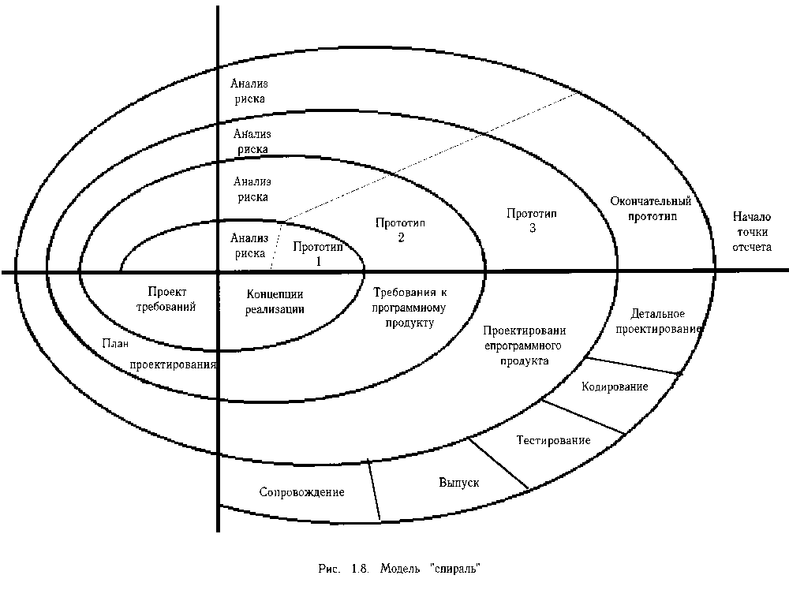
Модели процесса разработки ПО
4 Модель "Спираль"
1. Определение целей
2. Оценка и разрешение рисков
4. Планирование следующей итерации
3. Разработка и тестирование
Рис. 7. Модель "спираль"

Slide 17
4 Модель "Спираль"
Состоит из циклов. Каждый цикл в модели начинается с определения цели этого цикла, анализа разных путей ее достижения и возможных ограничений, оценивается степень неопределенности и риска. Выбирается стратегия проектирования, позволяющая их уменьшить. Это относится к первому участку – анализу риска.
Далее разрабатывается первый прототип, следует уточнение требований, снова анализ, и т.д. Последовательно получается окончательный прототип.
Далее следуют пять этапов разработки программного продукта по прототипу. Такая модель применяется для проектов с большой неопределенностью и риском.
Категории рисков (по приоритету):
Дефицит специалистов.
Нереалистичные сроки и бюджет.
Реализация несоответствующей функциональности.
Разработка неправильного пользовательского интерфейса.
«Золотая сервировка», перфекционизм, ненужная оптимизация и оттачивание деталей.
Непрекращающийся поток изменений.
Нехватка информации о внешних компонентах, определяющих окружение системы или вовлечённых в интеграцию.
Недостатки в работах, выполняемых внешними (по отношению к проекту) ресурсами.
Недостаточная производительность получаемой системы.
Разрыв между квалификацией специалистов и требованиями проекта.

